Slide 1
Перспективные направления и прогрессивные решения компании HUESKER
Руководитель отдела продаж
ООО «ХЮСКЕР»,
Паничев А.М.

Slide 2
Содержание
История компании HUESKER
Группа компаний HUESKER
Инновационные материалы для механики грунтов
Инновационные материалы для армирования а/б
Противоэрозионная защита берегов и откосов
Экологический инжиниринг
Техническая поддержка

Slide 3
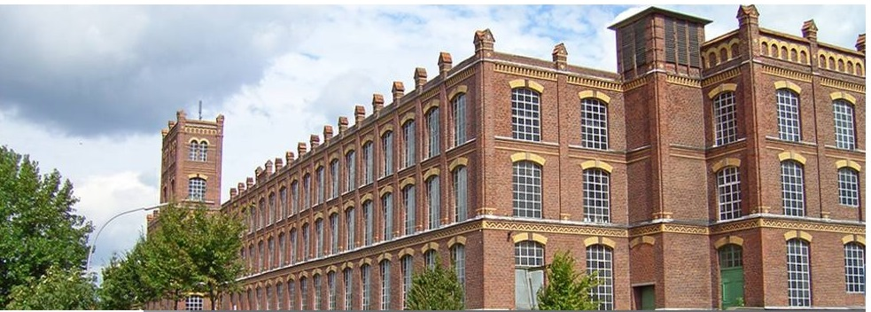
История HUESKER
1861 Основано как H.& J. Huesker & Co
1958 HUESKER запускает производство геосинтетических материалов
2010 Признание IGS достижений компании HUESKER в развитии геосинтетической промышлен-ности премией IGS Award
2012 Холдинг HUESKER один из мировых лидеров со 150-летним опытом работы в сложных проектах
Головной офис HUESKER Group, г.Гешер, Германия

Slide 4
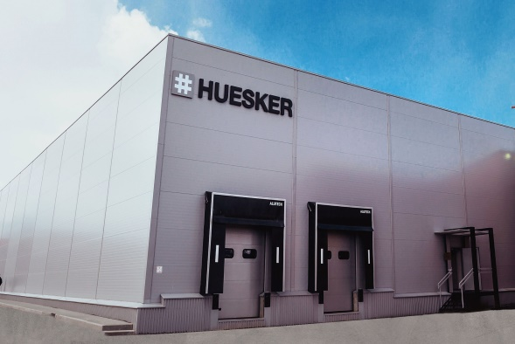
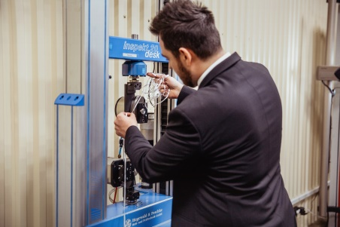
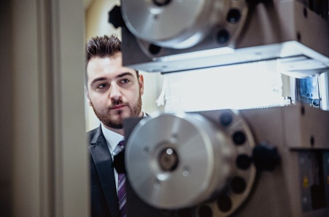
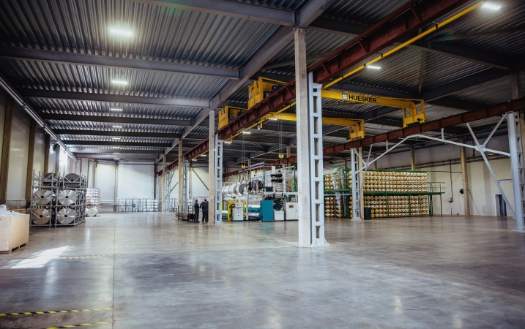
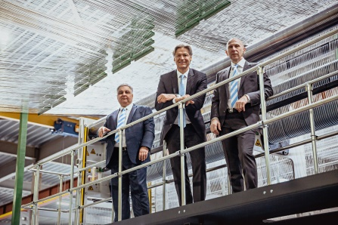
Производственные площадки компании HUESKER
2013 открытие
ООО «ХЮСКЕР»
2017 открытие завода HUESKER в г.Клин (Московская область, РФ)
2018 расширение производства HUESKER в России

Slide 5
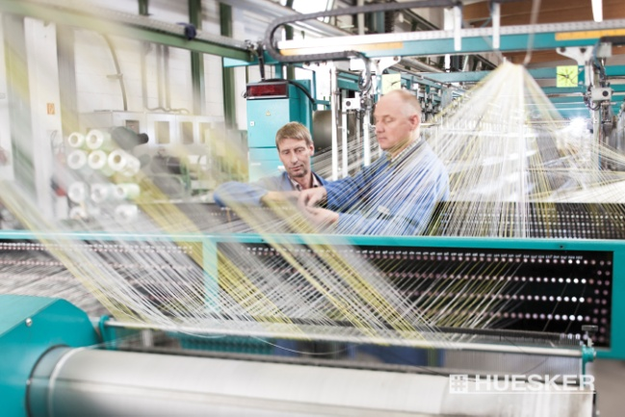
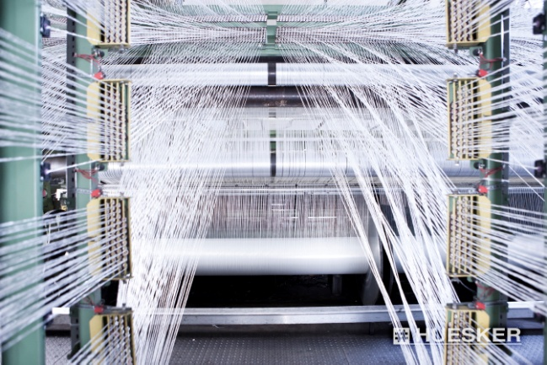
Производственные площадки компании HUESKER
Благодаря нашим возможностям и технологиям производства, мы производим материалы из самых разных типов сырья:
поливинилалкоголь (PVA)
- Полиэфир (PET)
арамид (A)
др.
В результате мы предлагаем оптимальный продукт для каждого индивидуального проекта любой сложности.
Наши продукты сертифицированы в ГОСТ Р, БАМ, BBA, EBA, SVG и IVG, получили согласование в ФДА РОСАВТОДОР, ГК АВТОДОР, ООО «Газпром ВНИИГАЗ».

Slide 6
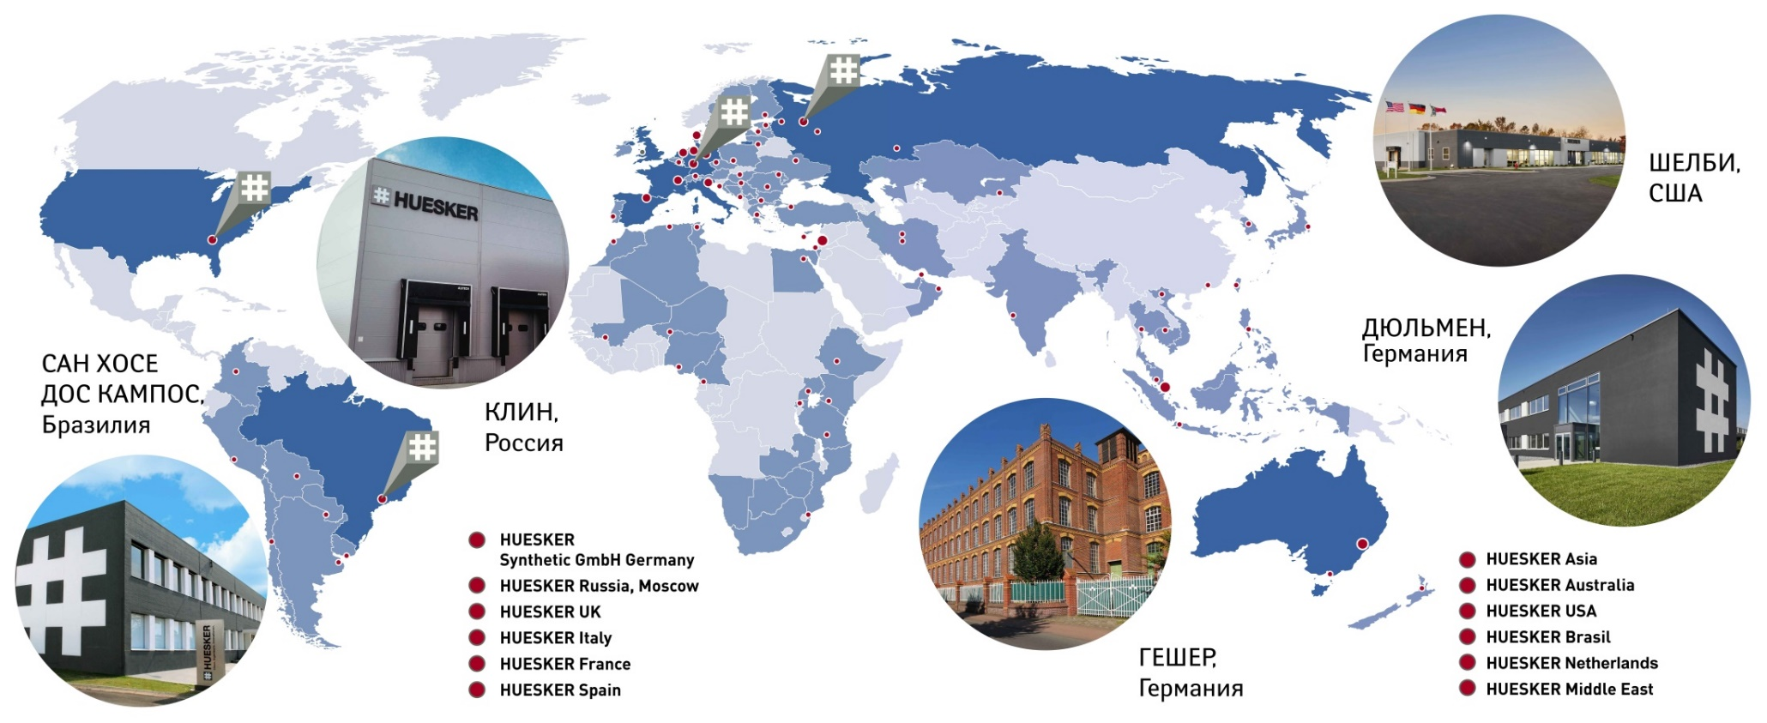
Группа компаний HUESKER

Slide 7
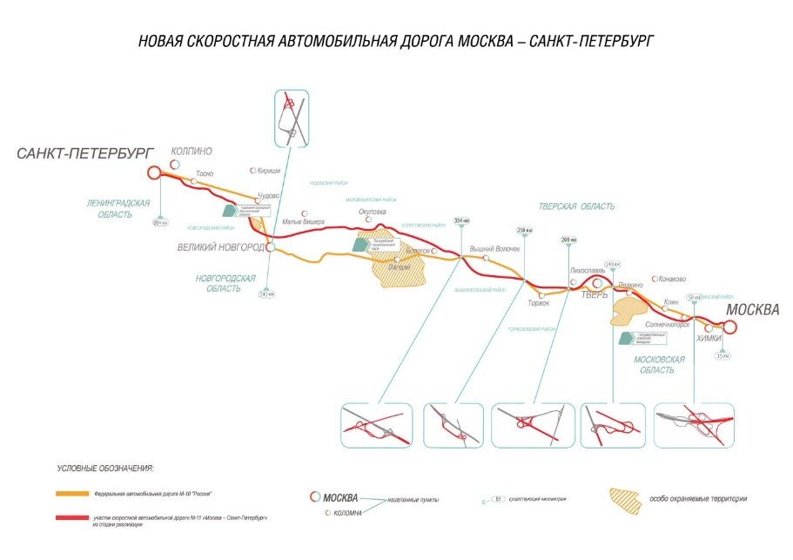
Инновационные материалы для механики грунтов
Скоростная автомобильная дорога М-11, «Москва-Санкт-Петербург»
Материалы HUESKER:
Fortrac® MPT
Stabilenka®
Заказчик: ГК «Автомобильные дороги»
Проектировщик: АО «ЦНИИС», АО «Гипротрансмост», АО "Институт "Стройпроект», ООО "ИЦ "МиТ», ГП «Дорсервис»
Подрядчик: ООО «Трансстроймеханизация»

Slide 8
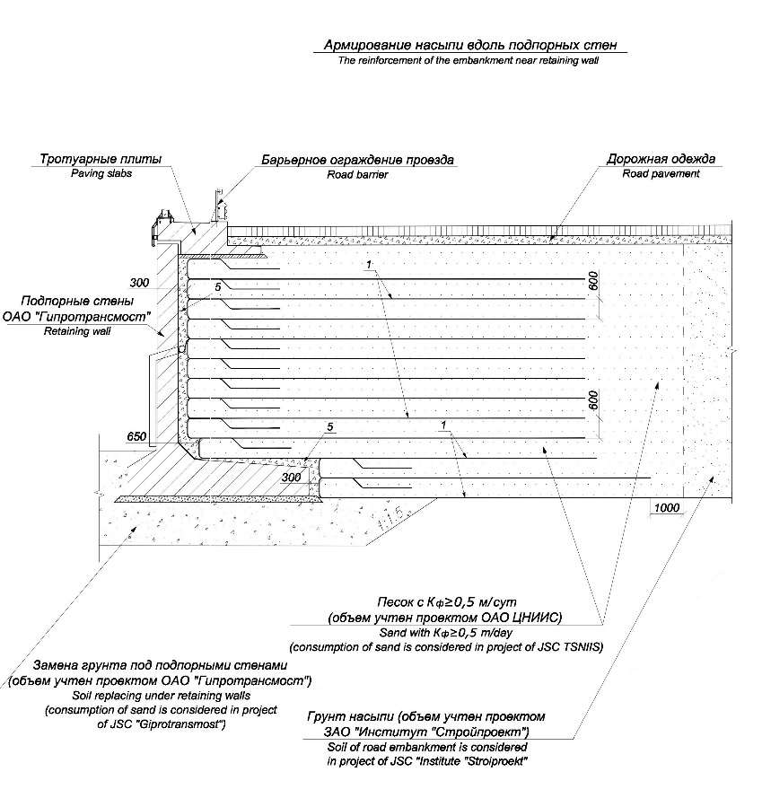
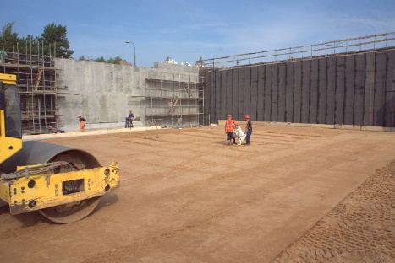
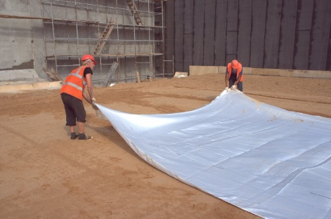
Инновационные материалы для механики грунтов
М-11 «Москва – Санкт-Петербург»
Последовательное устройство слоев армогрунтовой конструкции
Stabilenka 200/45
Stabilenka 300/45
Типовой поперечный профиль подпорной стены с пассивной облицовкой

Slide 9
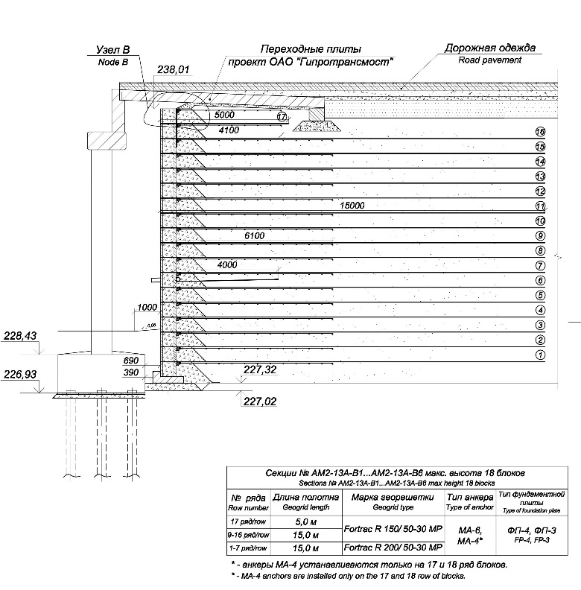
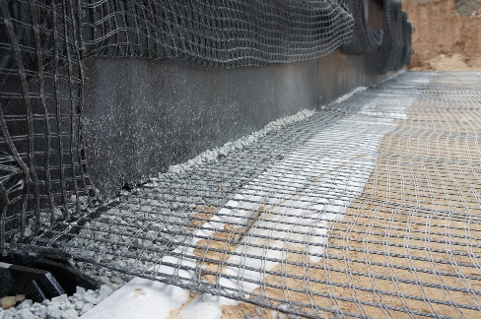
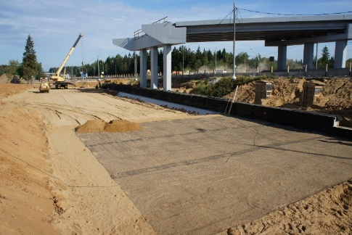
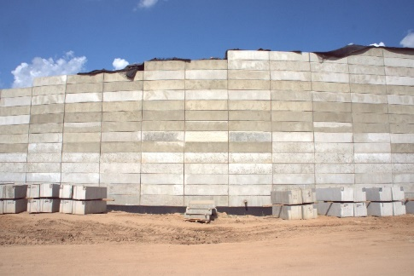
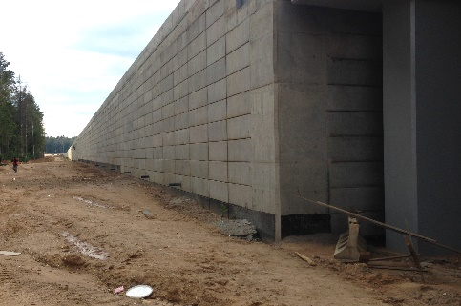
Инновационные материалы для механики грунтов
М-11 «Москва – Санкт-Петербург»
Fortrac 150/30-30 MPT
Fortrac 200/30-30 MPT
Типовой поперечный профиль подпорной стены с
активной облицовкой
Поэтапное возведение армогрунтовой конструкции из блоков

Slide 10
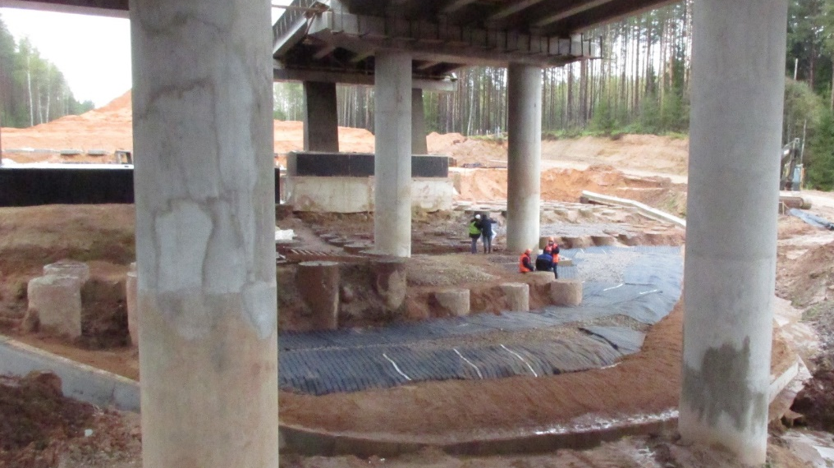
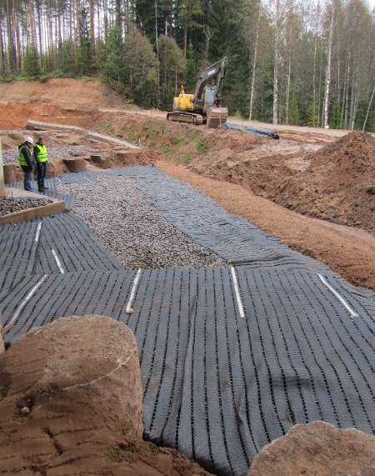
Инновационные материалы для механики грунтов
М-11 «Москва – Санкт-Петербург»
Строительство моста через р. Хубка.
Проектом предусмотрено устройство свайного поля с гибким ростверком из георешетки
Fortrac R 1200/100-30 MPT

Slide 11
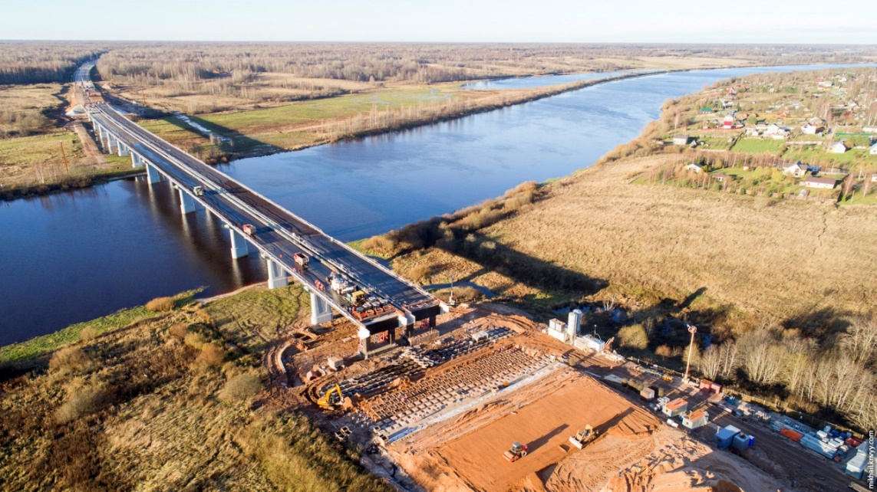
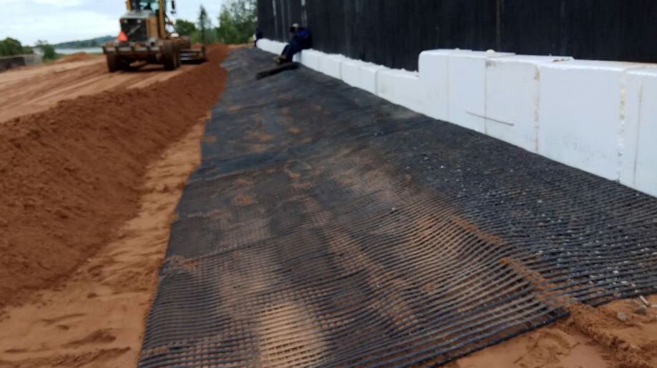
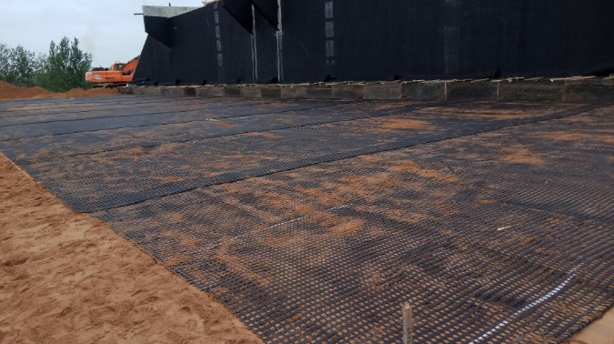
Инновационные материалы для механики грунтов
М-11 «Москва – Санкт-Петербург»
Строительство моста через р. Волхов.
Проектом предусмотрено устройство свайного поля с гибким ростверком из георешетки Fortrac R 800/100-30 MPT и Fortrac R 600/50-30 MPT

Slide 12
Инновационные материалы для механики грунтов
Строительство путепровода на 87 км перегона Михнево-Жилево Московской железной дороги
Материалы HUESKER:
Stabilenka® 200/45
Stabilenka® 300/45
Заказчик: ГБУ МО «Мосавтодор»
Проектировщик: ООО «Проектстроймост»
Подрядчик: ООО «Тоннельный отряд - 40»

Slide 13
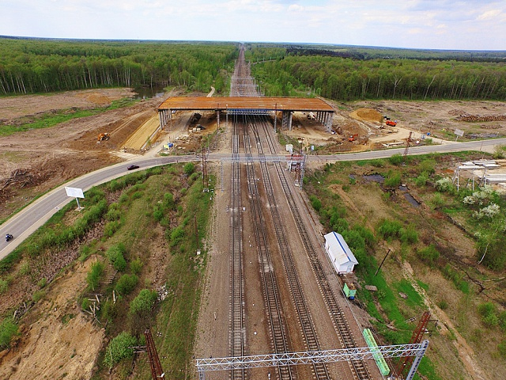
Инновационные материалы для механики грунтов
Строительство путепровода на 87 км перегона Михнево-Жилево Московской железной дороги
Особенности конструкции насыпей путепровода
Конструкция предполагает возведение двух раздельных сооружений, каждое из них предусмотрено под три полосы автомобильного движения.
Восприятие горизонтальных нагрузок со стороны насыпи осуществляется армогрунтовой системой.
Высота насыпи на подходе к путепроводу - более 13 м;
Ширина основания насыпи у путепровода ≈ 90м.
Система облицовки – сборные железобетонные блоки
Учитывая большую высоту насыпи, проектировщиками принята комбинированная схема армирования насыпи на участке сопряжения:
армирование геотекстилем Stabilenka®;
армирование стальными анкерами, обернутыми в геотекстиль Stabilenka®.
Общий вид путепровода до возведения насыпи

Slide 14
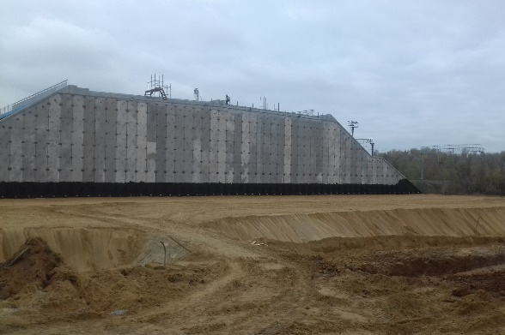
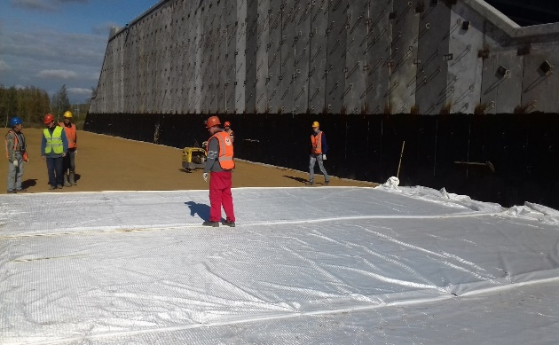
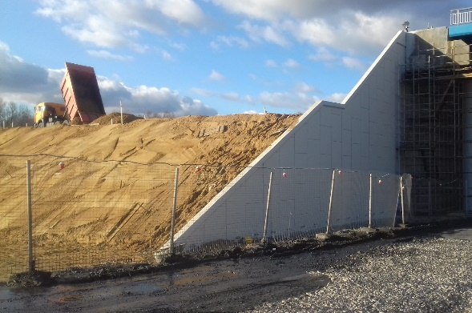
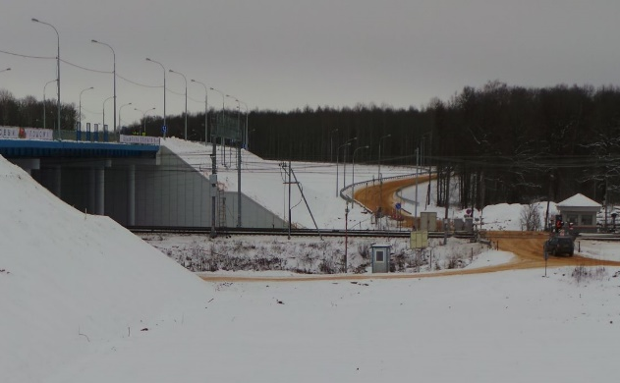
Инновационные материалы для механики грунтов
Строительство путепровода на 87 км перегона Михнево-Жилево Московской железной дороги
Технические характеристики:
Stabilenka® 200/45
Stabilenka® 300/45
Длина от 8 до 12 м
Послойная укладка
Шаг 0,7 м по высоте
Устройство анкерной части у облицовочных блоков.

Slide 15
Инновационные материалы для армирования а/б
Реконструкция ВПП аэропорта «Рощино» (I этап), г.Тюмень.
Материалы HUESKER:
HaTelit® XP-50
Заказчик: ОАО «Аэропорт «Рощино»
Проектировщик: ООО МПК «АТ-Инжиниринг»
Подрядчик: ООО «АрктикСтройМост»

Slide 16
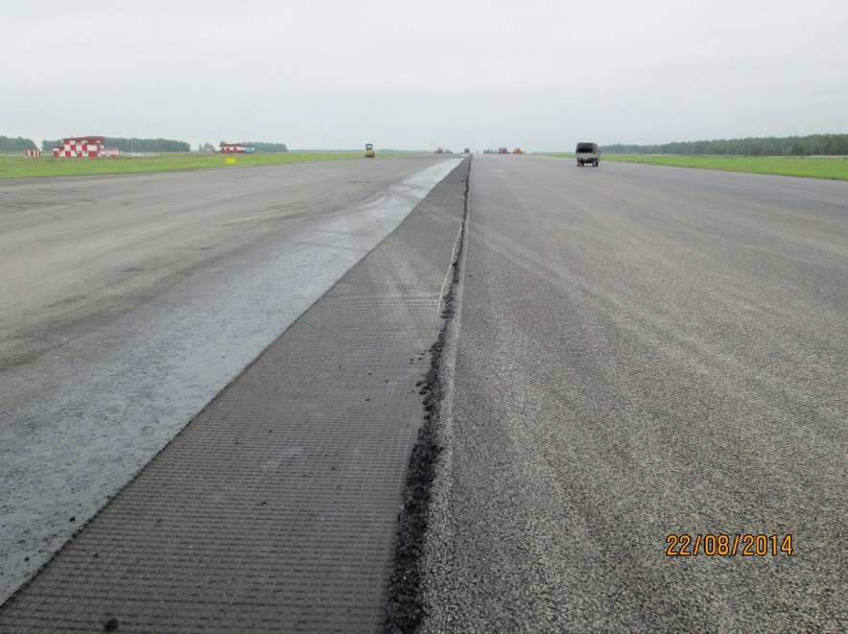
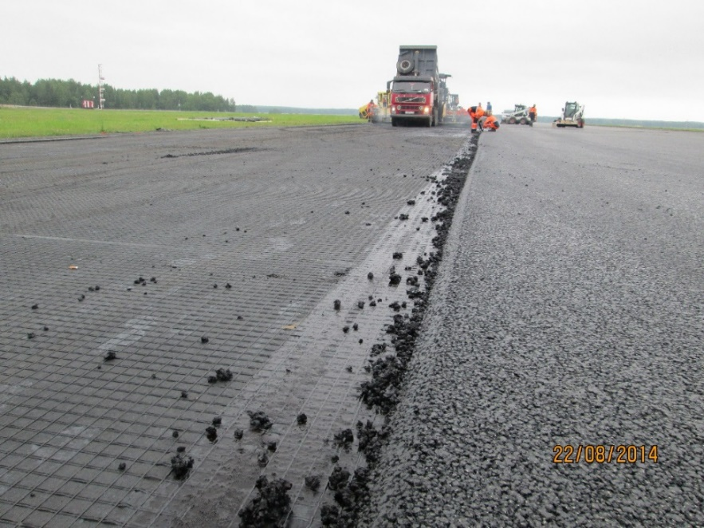
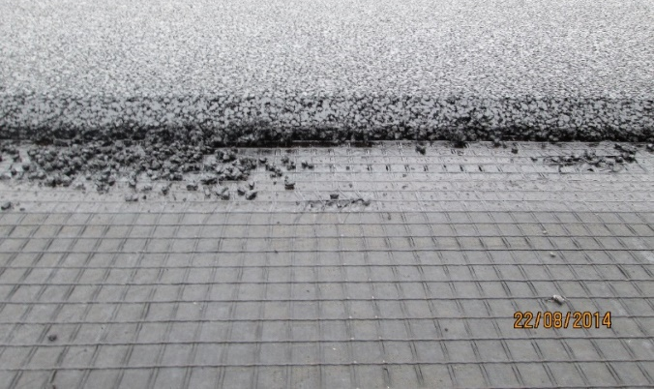
Инновационные материалы для армирования а/б
Реконструкция ВПП аэропорта «Рощино» (I этап), г.Тюмень.

Slide 17
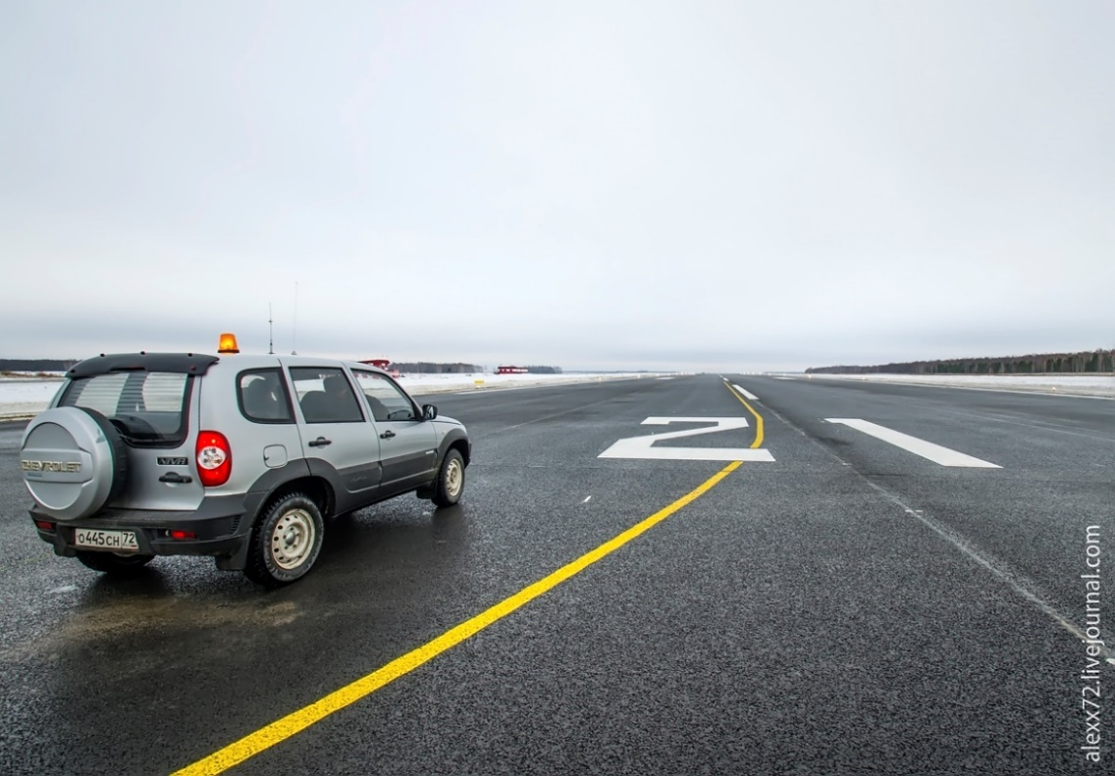
Инновационные материалы для армирования а/б
Реконструкция ВПП аэропорта «Рощино» (I этап), г.Тюмень.

Slide 18
Инновационные материалы для армирования а/б
Ремонт автомобильной дороги Р-132 «Вязьма — Юхнов — Калуга — Тула — Венёв — Михайлов — Рязань», км 252+000 – км 263+200, Рязанская обл.
Материалы HUESKER:
HaTelit® BL 50
Заказчик: ФКУ Упрдор Москва-Волгоград
Проектировщик: ООО «Тверьавтодорпроект»
Генподрядчик: ОАО «Рязаньавтодор»
Субподрядчик: Филиал Михайловское ДРСУ ОАО «Рязаньавтодор»

Slide 19
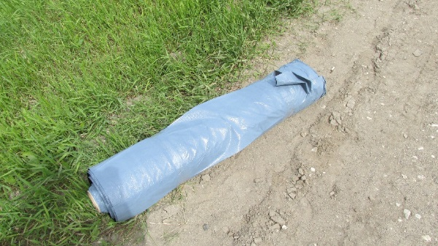
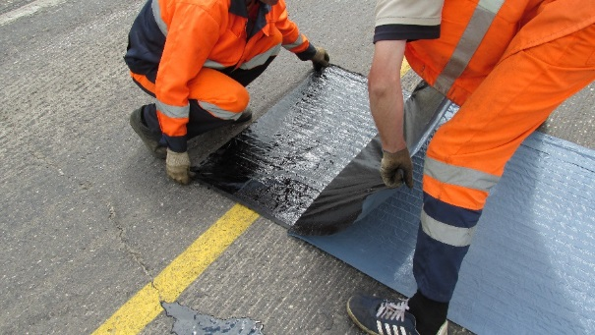
Инновационные материалы для армирования а/б
Ремонт автомобильной дороги Р-132
Технические характеристики:
Георешетка с основой из битумной мастики
Сырьё | Георешетка: PET
Покрытие Основа | Битумное Битумная мастика, 1,0 кг/м²
Удельный вес | ~1250 | г/м²
DIN EN ISO 9864
Предельная прочность на разрыв
DIN EN ISO 10319
продольная | ≥ 50 | кН/м
поперечная | ≥ 50 | кН/м
Прочность на разрыв при 3% удлинении
DIN EN ISO 10319
продольная | ≥ 12 | кН/м
поперечная | ≥ 12 | кН/м
Относительное удлинение при номинальной прочности* (50 кН/м)
ISO 10319
продольная | ≤ 12 | %
поперечная | ≤ 12 | %
Размер ячейки (прибл.) | 40 x 40 | мм
Термостойкость | до 190 | °C
Устойчивость к химическим воздействиям, растворителям, противообледенительным солям Стандартные размеры рулона ширина длина | Высокая 1.00 15.00 | м м
Технические особенности материала HaTelit® BL:
• Самоклеящаяся основа позволяет производить быструю и простую укладку;
• Прямая раскатка на ровной или отфрезерованной поверхности;
• Хорошее сцепление с асфальтобетоном благодаря суммарному содержанию битума в геокомпозите > 50%;
• Нет необходимости в дополнительной подгрунтовке покрытия (Толщина слоя основы эквивалентна ≈ 1 кг битума на м2 покрытия);
• Обладает функциями армирования и перераспределения нагрузок.

Slide 20
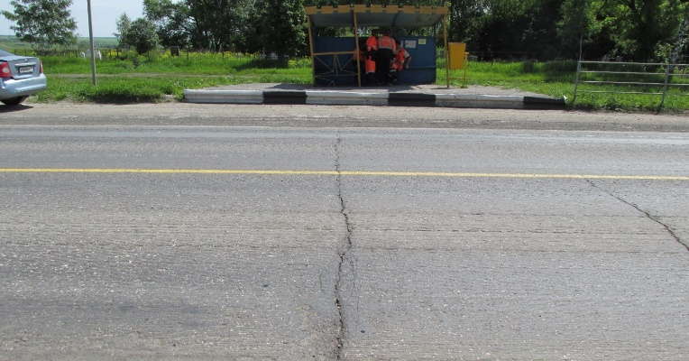
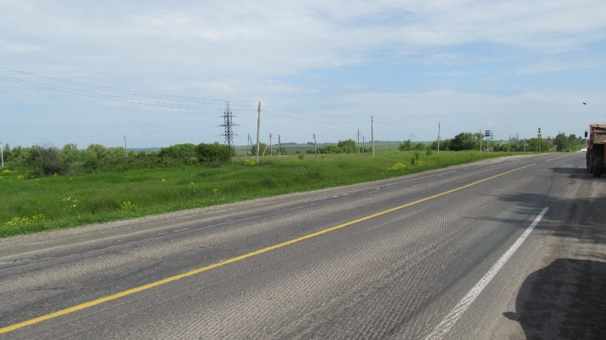
Инновационные материалы для армирования а/б
Ремонт автомобильной дороги Р-132

Slide 21
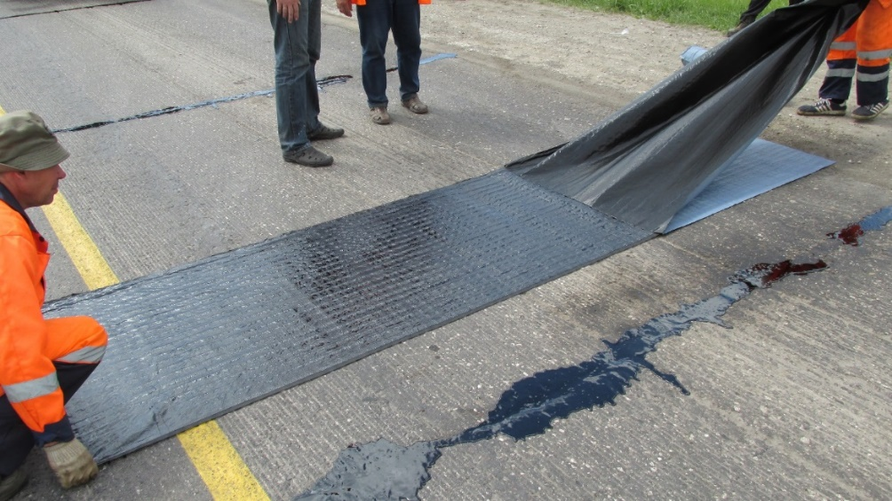
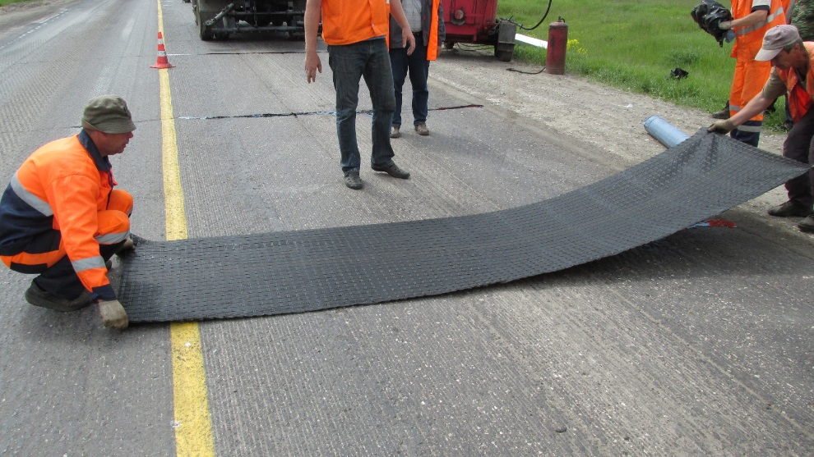
Инновационные материалы для армирования а/б
Ремонт автомобильной дороги Р-132

Slide 22
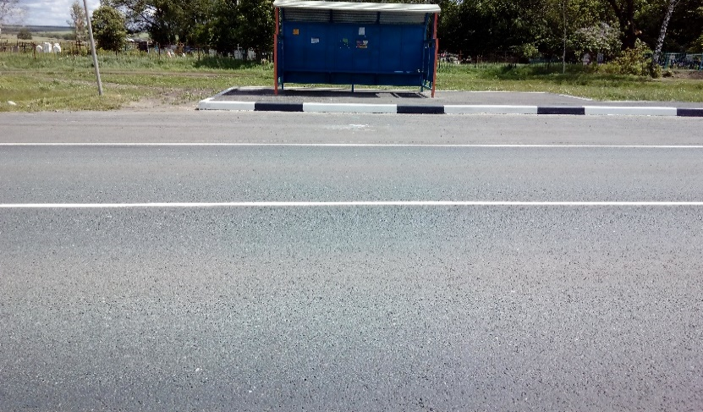
Инновационные материалы для армирования а/б
Ремонт автомобильной дороги Р-132
Июнь 2016 г.
Июнь 2017 г.

Slide 23
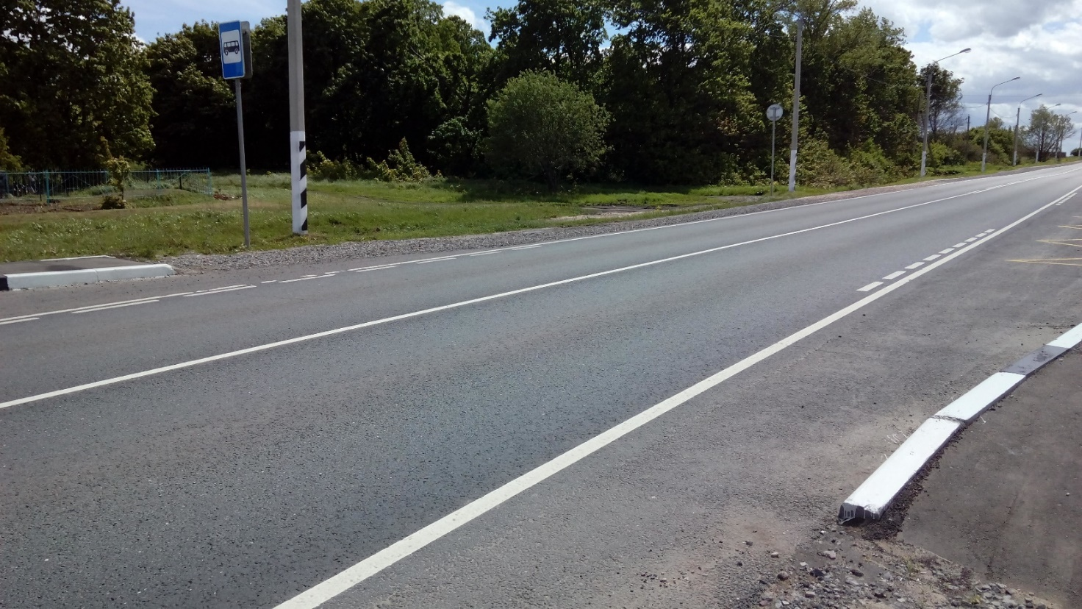
Инновационные материалы для армирования а/б
Ремонт автомобильной дороги Р-132

Slide 24
Инновационные материалы для армирования а/б
Автомобильная дорога «Кемерово - Ленинск-Кузнецкий»
Материалы HUESKER:
SamiGrid ХР50S
Заказчик: ГКУ КО "Дирекция автодорог Кузбасса"
Генподрядчик: ОАО "Автодор" г. Кемерово
Консультант: ООО «Ареан Геосинтетикс. Сибирь»

Slide 25
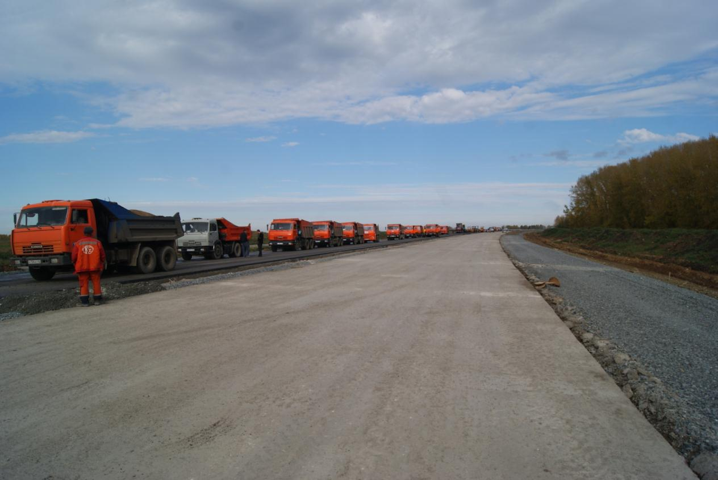
Инновационные материалы для армирования а/б
Автомобильная дорога «Кемерово - Ленинск-Кузнецкий»
Опытный участок перед укладкой, сентябрь 2012 г.

Slide 26
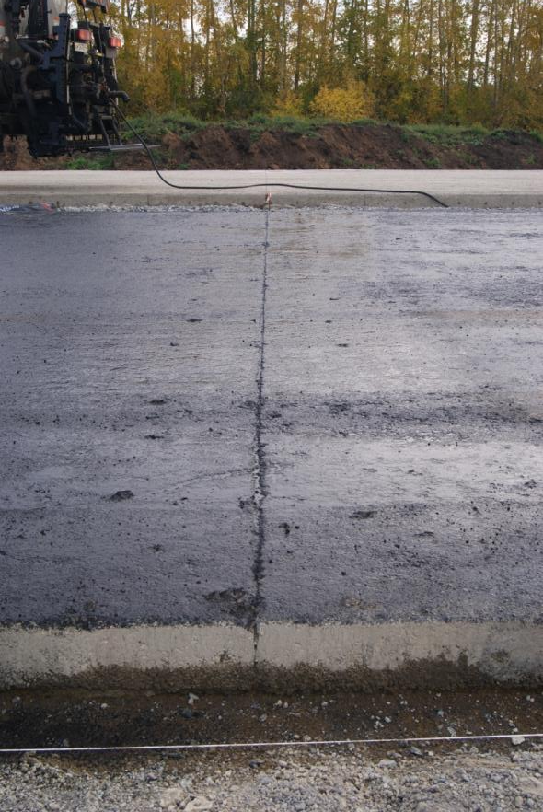
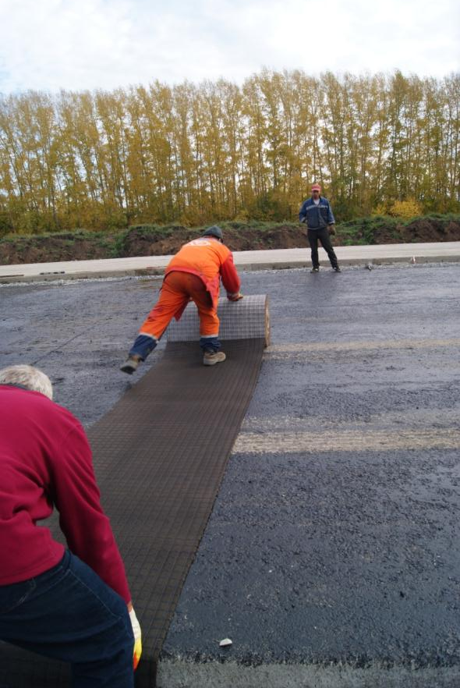
Инновационные материалы для армирования а/б
Автомобильная дорога «Кемерово - Ленинск-Кузнецкий»
Укладка георешетки «SamiGrid XP50S», сентябрь 2012 г.

Slide 27
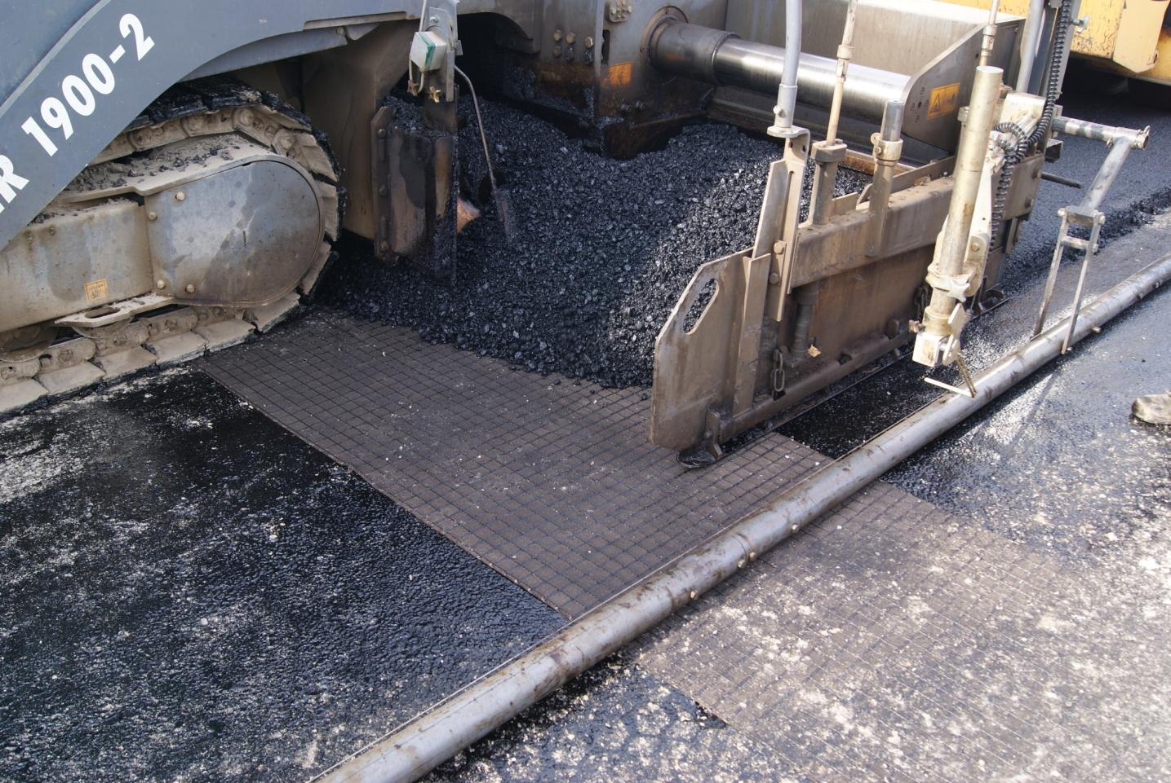
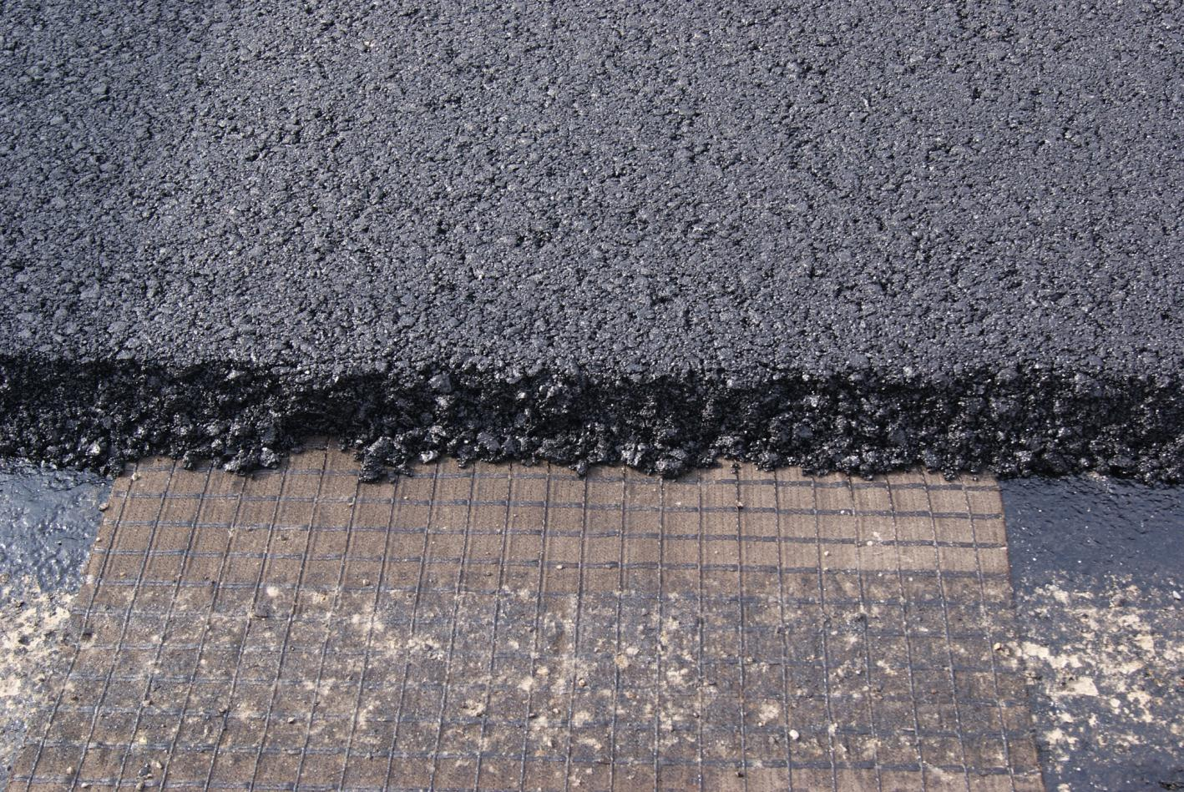
Инновационные материалы для армирования а/б
Автомобильная дорога «Кемерово - Ленинск-Кузнецкий»
Укладка верхнего слоя асфальтобетона, сентябрь 2012 г.

Slide 28
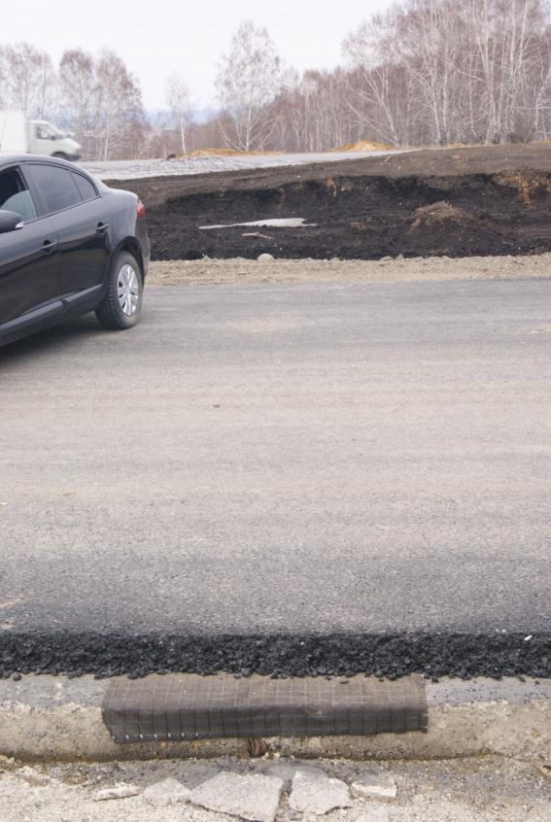
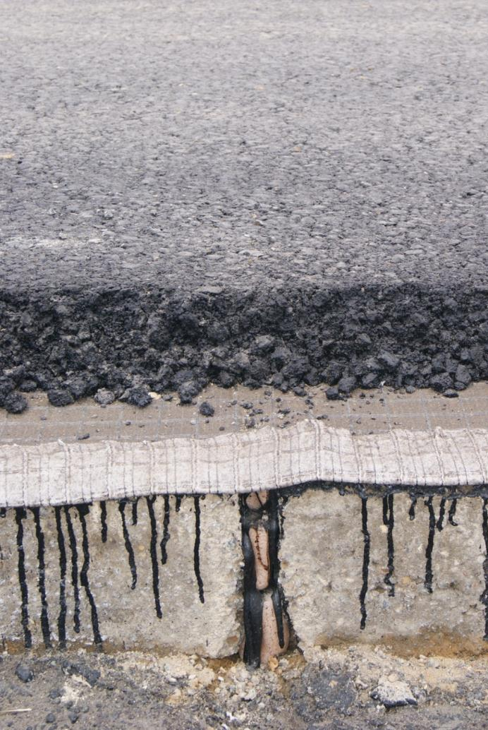
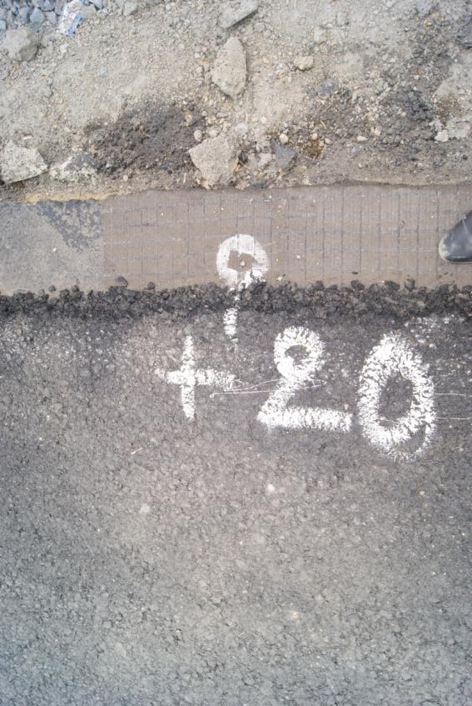
Инновационные материалы для армирования а/б
Автомобильная дорога «Кемерово - Ленинск-Кузнецкий»
Мониторинг участка, май 2013 г.

Slide 29
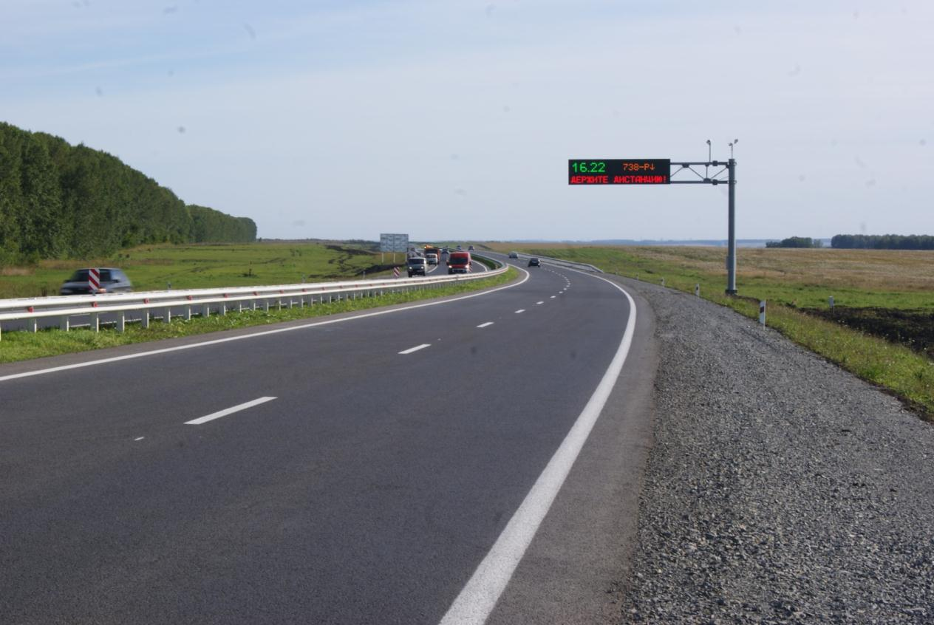
Инновационные материалы для армирования а/б
Автомобильная дорога «Кемерово - Ленинск-Кузнецкий»

Slide 30
Противоэрозионная защита берегов и откосов
Строительство мостового перехода Кировский через р.Самара в г.Самара
Материалы HUESKER:
Incomat® Flex 20.118
Проектировщик: ОАО «ГипродорНИИ», Саратовский филиал
Подрядчик: ЗАО «Волгаспецстрой»

Slide 31
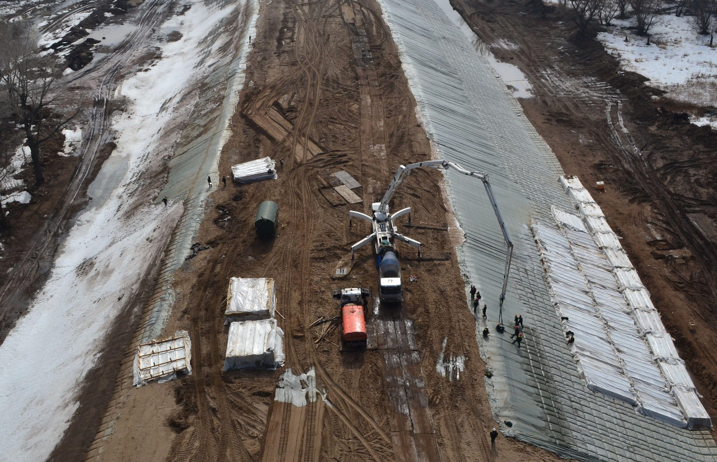
Противоэрозионная защита берегов и откосов
Строительство мостового перехода Кировский через р.Самара в г.Самара

Slide 32
Экологический инжиниринг

Slide 33
Экологический инжиниринг
Семейство материалов Tektoseal Active
Tektoseal® Многослойные геосинтетические композиты HUESKER
Active Различные активные компоненты (Адсорбция/абсорбция) |  | Sand Перекрытие и фильтрация даже в процессе установки |  | Clay Высокоэффективный геосинтетический глиномат

Slide 34
Экологический инжиниринг
Tektoseal Active AS
Tektoseal Active AC
Tektoseal Active CP
Абсорбент для нефтехимической продукции – нефть, дизельное топливо, бензин, керосин и т.д.
Универсальный адсорбирующий
мат для ЛОВ, ТБО, ПАУ и т.д.
Мат для связывания тяжелых металлов и радиоактивных веществ – Pb, Cd, U, Pu и т.д.

Slide 35
Экологический инжиниринг
Абсорбция в воде
Барьерный материал на ж/д
Барьерный материал на временных парковках
Picture
Picture
Picture
Барьерный материал на мобильных АЗС
Абсорбирующий мат для обслуживания мастерских
Барьерный слой при разливе нефте- продуктов вовремя транспортировки и пром аварий
Picture
Picture
Picture
…

Slide 36
Экологический инжиниринг
Международный и отечественный опыт применения
Защита грунтовых вод, Tektoseal Active AS
Очистка стоков ливневой канализации во время строительства, Tektoseal Active AS

Slide 37
Экологический инжиниринг
Международный и отечественный опыт применения
Tektoseal Active AS

Slide 38
Техническая поддержка
Мы предлагаем не материалы, мы предлагаем системы решений, разработанные квалифицированными инженерами с использованием специальных расчетных программ, в частности,
HUESKER Stability, сертифицированного в системе ГОСТ Р программного комплекса.

Slide 39
Спасибо за внимание!
www.HUESKER.ru

